Slide 1
DEPARTAMENTO DE CIENCIAS ECONÓMICAS, ADMINISTRATIVAS Y DE COMERCIO CARRERA DE INGENIERÍA EN MERCADOTECNIA TRABAJO DE TITULACIÓN, PREVIO A LA OBTENCIÓN DEL TÍTULO DE INGENIERÍA EN MERCADOTECNIA
Autor: DARLIN FABIAN ROMÁN ROMERO
Director: Ing. Javier Buenaño MBA
Sangolquí
2017
2016

Slide 2
TEMA: ESTUDIO DE LAS ZONAS COMERCIALES MEDIANTE GEORREFERENCIACIÓN DEL DISTRITO METROPOLITANO DE QUITO, ADMINISTRACIÓN ZONAL EUGENIO ESPEJO, PARROQUIA URBANA BELISARIO QUEVEDO .
Planteamiento del Problema
Justificación
Objetivo General
Objetivos Específicos
Conceptualización General
Área Territorial de Estudio
Metodología
Análisis de Resultados
Prueba de Hipótesis
Mapas Digitales
Conclusiones
Recomendaciones

Slide 3
ÁRBOL DE PROBLEMAS
Efectos
Aglutinamiento de locales comerciales en la Parroquia Belisario Quevedo.
Excesiva competitividad de los locales para obtener ingresos.
Contaminación visual y auditiva donde se concentran los negocios comerciales.
Cierre prematuro de negocios.
Problema
CARENCIA DE INFORMACIÓN GEOGRÁFICA Y GESTIÓN ADMINISTRATIVA DE LAS LÍNEAS DE NEGOCIO EN LA PARROQUIA BELISARIO QUEVEDO, EN EL DISTRITO METROPOLITANO DE QUITO
Causa: Nivel 1
Ausencia de un plan organizado de crecimiento comercial del Zonal .
Insuficiente participación de diversos sectores, públicos y privados, en la difusión de nuevas tecnologías de información sobre el avance comercial.
Poca inversión en levantamiento de información geográfica para el desarrollo del mercado en el Zonal .
Causa: Nivel 2
Falta de interés por parte del sector público y privado para generar información en el área comercial
No existe un mecanismo de apoyo para el desarrollo de plataformas tecnológicas georeferenciadas.
Escasa inspección municipal sobre cumplimiento de ordenanzas de uso de suelo.
Poco control de los permisos de funcionamiento de establecimientos.

Slide 4
JUSTIFICACIÓN
Ordenanza Metropolitana N°0225/Consejo Metropolitano de Quito
La gestión del espacio territorial, debe definir normas acerca de la generación, uso y mantenimiento de la información concerniente a las gráficas del territorio.
Sistema Nacional de Información-SENPLADES
El objetivo de la georeferenciación es contar con información geoespacial que apoye el proceso de Planificación Territorial, para el posicionamiento de un objeto espacial , que puede estar representado mediante puntos o líneas.
PNBV-Estrategia Territorial Nacional
Favorece las problemáticas de la realidad del territorio
Para determinar las zonas comerciales de mayor concentración y tener información de la ubicación de los puntos de venta que nos permita identificar características geográficas.

Slide 5
Analizar las tiendas y restaurantes que forman parte de la Zona Comercial Eugenio Espejo, parroquia Belisario Quevedo del Distrito Metropolitano de Quito, a través de técnicas de georreferenciación para estimular el uso del geomarketing en el desarrollo del mercado local.
Objetivo GENERAL
5
© 2015 Ipsos.

Slide 6
OBJETIVOS ESPECÍFICOS
# 1
#2
#3
#4
Estudiar los fundamentos teóricos y metodológicos para la aplicación de técnicas de georreferenciación en zonas comerciales para el crecimiento de su mercado.
Diagnosticar la distribución actual de las tiendas y restaurantes de la Parroquia Urbana Belisario Quevedo del Distrito Metropolitano de Quito.
Realizar un estudio de mercado de las zonas comerciales como son tiendas y restaurantes de la parroquia urbana Belisario Quevedo en base a herramientas del geomarketing
Establecer la georreferenciación de las zonas comerciales como son tiendas y restaurantes de la parroquia urbana Belisario Quevedo en base a herramientas del geomarketing

Slide 7
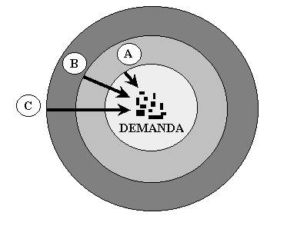
MARCO TEORICO
Teorías de localización
Teoría del lugar central de Walter Christaller
Determinan la posición óptima de agentes económicos, en base a la geografía y sociología que estudian la caracterización espacial de una ciudad.
La función de una ciudad es servir de lugar central donde se proporciona bienes y servicios al espacio que la rodea.
Modelo de organización territorial que sustenta tres principios básicos: la función de aprovisionamiento, el principio de transporte y la organización administrativa.

Slide 8
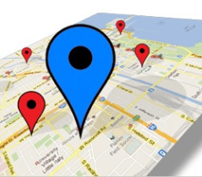
Sistemas de información geográfica (SIG)
Conjunto de herramientas para reunir, introducir, almacenar, recuperar, transformar, cartografiar datos espaciales para el objetivo propuesto.
Ventajas de los SIG en el marketing
Disminución de riesgo en la toma de decisiones.
Evaluación física del mercado actual y potencial.
Nuevos mercados a través de la gestión del tráfico.
Mayor precisión en las estrategias de marketing.
Geomarketing
Herramienta de marketing que permite analizar los negocio mediante la localización exacta de los clientes, puntos de venta, sucursales, competencia, localizándolos sobre un mapa digital.
Georreferenciación
Es la técnica de posicionamiento espacial de una entidad para asignar una ubicación espacial cartográfica.
Arcgis
Sistema completo que permite recopilar, organizar, analizar y distribuir información geográfica, siendo la plataforma líder para crear y utilizar los SIG y poner el conocimiento geográfico a los sectores interesados

Slide 9
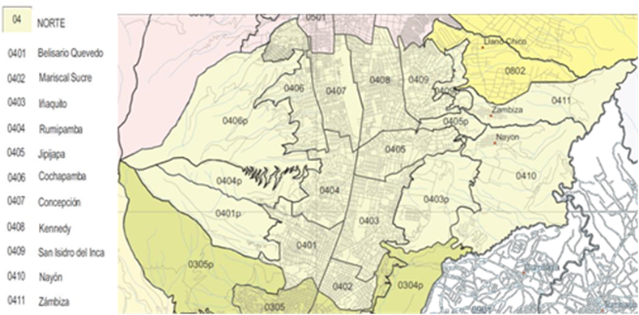
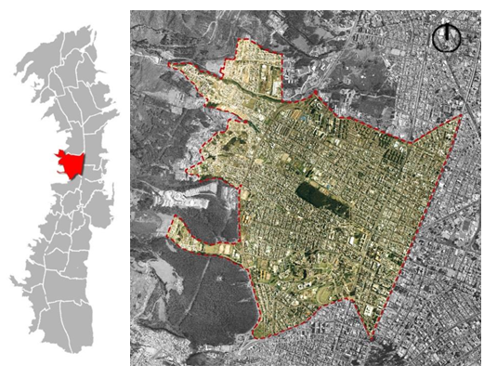
ÁREA TERRITORIAL DE ESTUDIO
Administración Zonal “Eugenio Espejo”
Superficie de 52.017 hectáreas
Conformada por 17 parroquias, 9 urbanas y 8 rurales.
Población de 422,242. Habitantes
Parroquia Urbana “Belisario Quevedo”
Superficie de 549 hectáreas
conformada por 12 barrios
Población de 45.370 Habitantes

Slide 10
INVESTIGACIÓN DE MERCADO
METODOLOGÍA
Investigación Concluyente:
- Descriptiva (encuesta, observación)
- Causal (causa efecto)
TIPO DE INVESTIGACIÓN
TÉCNICAS E INSTRUMENTOS DE RECOLECCIÓN DE INFORMACIÓN
Encuesta
No Probabilístico:
- Bola de Nieve
TIPO DE MUESTREO

Slide 11
ANÁLISIS DE RESULTADOS

Slide 12
¿Por qué razón se encuentra en este sector?

Slide 16
¿En qué medios realiza publicidad?

Slide 17
¿Con qué elementos de imagen corporativa cuenta la empresa?

Slide 19
Líneas de negocio vs Barrio investigado
LINEA DE NEGOCIO BARRIO | Tiendas | Restaurantes | Total
Mariana de Jesús | 15 | 42 | 57
 | 26% | 74% | 100%
La Granja | 5 | 14 | 19
 | 26% | 74% | 100%
San Vicente | 25 | 3 | 28
 | 89% | 11% | 100%
Las Casas Abajo | 48 | 58 | 106
 | 45% | 55% | 100%
Las Casas | 37 | 29 | 66
 | 56% | 44% | 100%
La Primavera | 21 | 8 | 29
 | 72% | 28% | 100%
Santa Clara-s Milán alto | 48 | 10 | 58
 | 83% | 17% | 100%
Pambachupa | 22 | 17 | 39
 | 56% | 44% | 100%
La Gasca | 23 | 52 | 75
 | 31% | 69% | 100%
Condominio Pichincha | 12 | 8 | 20
 | 60% | 40% | 100%
Santa Clara-S Milán | 19 | 84 | 103
 | 18% | 82% | 100%
El Armero | 2 | 0 | 2
 | 100% | 0% | 100%

Slide 20
Línea de Negocio vs Razones de ubicación
 | Recomendación | Tuvo la oportunidad de comprar local | Tenía Local Propio | No existía un local dedicado a la misma en el sector | Aprovechar el mercado potencial | Total
Tienda | 63 | 20 | 73 | 14 | 107 | 277
 | 23% | 7% | 26% | 5% | 39% | 100%
Restaurantes | 80 | 14 | 16 | 26 | 189 | 325
 | 25% | 4% | 5% | 8% | 58% | 100%

Slide 21
Línea de negocio Vs ¿Ha pensado abrir sucursales?
 | Línea de negocio Vs ¿Ha pensado abrir sucursales?
 | SI | NO | Total
Tiendas | 15 | 262 | 277
 | 5% | 95% | 100%
restaurantes | 57 | 268 | 325
 | 18% | 82% | 100%

Slide 22
Línea de negocio Vs Elementos de Imagen Corporativa
 | Letrero | Logo | Marca Comercial | Eslogan | Página Web | Uniforme | Ninguno | Total
 | N | N | N | N | N | N | N | N
Tiendas | 226 | 13 | 2 | 4 | 1 | 1 | 51 | 298
Restaurantes | 300 | 107 | 25 | 31 | 13 | 70 | 25 | 571

Slide 23
Líneas de negocio vs Barrio investigado PLANTEAMIENTO HIPÓTESIS H0: No hay relación entre las variables Línea de Negocio y Barrio investigado H1: Si hay relación entre las variables Línea de Negocio y Barrio investigado
Chi-cuadrada Nivel de significancia = 0,00 | 0,00 ≤ 0,05 se acepta la hipótesis alternativa H1 Si hay relación entre las variables | 106 locales en el barrio Las Casas Bajo, tiendas con el 45% (48 casos). Restaurantes con el 55% (58 casos) 103 locales en el barrio Santa Clara de San Milán. Restaurantes con el 82% (84 casos) 75 locales en el barrio La Gasca. Restaurantes con el 69% (52 casos)
Líneas de negocio vs Razones de ubicación PLANTEAMIENTO HIPÓTESIS H0: No hay relación entre las variables Línea de Negocio y Razones de ubicación H1: Si hay relación entre las variables Línea de Negocio y Razones de ubicación
Chi-cuadrada Nivel de significancia = 0,00 | 0,00 ≤ 0,05 se acepta la hipótesis alternativa H1 Si hay relación entre las variables | La mayoría de líneas de negocio han ubicado sus locales en este sector para aprovechar el mercado potencial debido al sector comercial de la parroquia Tiendas con el 39% (107 casos) Restaurantes con el 58% (189 casos)

Slide 24
Línea de negocio Vs ¿Ha pensado abrir sucursales? PLANTEAMIENTO HIPÓTESIS H0: No hay relación entre las variables Línea de Negocio y Ha pensado abrir sucursales H1: Si hay relación entre las variables Línea de Negocio y Ha pensado abrir sucursales
Chi-cuadrada Nivel de significancia = 0,00 | 0,00 ≤ 0,05 se acepta la hipótesis alternativa H1 Si hay relación entre las variables | La mayoría de líneas de negocio no han pensado abrir sucursales con el 88% (530 casos) Tiendas con el 95% (262 casos) Restaurantes con el 82% (189 casos)
Líneas de negocio vs Elementos de Imagen Corporativa PLANTEAMIENTO HIPÓTESIS H0: No hay relación entre las variables Línea de Negocio y Elementos de Imagen Corporativa H1: Si hay relación entre las variables Línea de Negocio y Elementos de Imagen Corporativa
Chi-cuadrada Nivel de significancia = 0,00 | 0,00 ≤ 0,05 se acepta la hipótesis alternativa H1 Si hay relación entre las variables | El elementos de imagen corporativa que mas utilizan las líneas de negocios es el letrero. Tiendas con 76% ( casos ) de un total de 298. Restaurantes con 53% (300 casos) de un total de 571.

Slide 25
Línea de Negocio Vs tiempo que tiene desarrollando su actividad comercial
 | N | Media | Desviación estándar | Error estándar | 95% del intervalo de confianza para la media |  | Mínimo | Máximo
 |  |  |  |  | Límite inferior | Límite superior
Tiendas | 277 | 8,22 | 7,691 | 0,462 | 7,31 | 9,13 | 0 | 50
Restaurantes | 325 | 5,19 | 4,208 | 0,233 | 4,73 | 5,65 | 0 | 36
Total | 602 | 6,58 | 6,245 | 0,255 | 6,08 | 7,08 | 0 | 50

Slide 26
Línea de Negocio Vs Metros Cuadrados
 | N | Media | Desviación estándar | Error estándar | 95% del intervalo de confianza para la media |  | Mínimo | Máximo
 |  |  |  |  | Límite inferior | Límite superior
Tiendas | 277 | 20,99 | 13,677 | 0,822 | 19,38 | 22,61 | 6 | 80
Restaurantes | 325 | 35,33 | 34,335 | 1,905 | 31,58 | 39,08 | 6 | 250
Total | 602 | 28,73 | 27,795 | 1,133 | 26,51 | 30,96 | 6 | 250

Slide 27
Línea de Negocio Vs Número de empleados
 | N | Media | Desviación estándar | Error estándar | 95% del intervalo de confianza para la media |  | Mínimo | Máximo
 |  |  |  |  | Límite inferior | Límite superior
tienda | 277 | 1,22 | ,478 | ,029 | 1,16 | 1,27 | 1 | 4
restaurant | 325 | 2,95 | 1,850 | ,103 | 2,75 | 3,15 | 1 | 30
Total | 602 | 2,15 | 1,643 | ,067 | 2,02 | 2,28 | 1 | 30

Slide 28
Líneas de negocio vs Tiempo
PLANTEAMIENTO HIPÓTESIS
H0: No hay diferencia significativa de medias de la variable Tiempo con respecto a la Línea de Negocio
H1: Si hay diferencia significativa de medias de la variable Tiempo con respecto a La Línea de Negocio
ANOVA | 0,00 ≤ 0,05 se acepta H1, | Tiendas con 8 años
Nivel de significancia = 0,00 | Si existe diferencia significativa de medias entre las variables | Restaurantescon 5 años
Líneas de negocio vs Metros cuadrados
PLANTEAMIENTO HIPÓTESIS
H0: No hay diferencia significativa de medias de la variable Metros cuadrados con respecto a la Línea de Negocio
H1: Si hay diferencia significativa de medias de la variable Metros cuadrados con respecto a la Línea de Negocio
ANOVA | 0,00 ≤ 0,05 se acepta H1, | El área promedio es de 29 m2,
Nivel de significancia = 0,00 | Si existe diferencia significativa de medias entre las variables | Restaurantes con 35 m2 / Tiendas con 21m2
Líneas de negocio vs Número de empleados
PLANTEAMIENTO HIPÓTESIS
H0: No hay diferencia significativa de medias de la variable Número de empleados con respecto a la Línea de Negocio
H1: Si hay diferencia significativa de medias de la variable Número de empleados con respecto a la Línea de Negocio
ANOVA | 0,00 ≤ 0,05 se acepta H1, | En tiendas y restaurantes las personas promedio que trabajan en los locales son de 2 personas
Nivel de significancia = 0,00 | Si existe diferencia significativa de medias entre las variables

Slide 29
PRUEBA DE HIPÓTESIS
Hipótesis | Nivel de significancia | Contrastación | Análisis
Existe relación entre el tipo de actividad comercial y la realización de un estudio previo para la ubicación del negocio en el sector | 0 | Aceptada | Al ser 0,00 ≤ 0,05 Se acepta la hipótesis, afirmando la relación de las variables
Existe relación entre el tipo de actividad comercial y la realización de publicidad | 0 | Aceptada | Al ser 0,00 ≤ 0,05 Se acepta la hipótesis, afirmando la relación de las variables
Existe relación entre el tipo de actividad comercial y la realización de promociones | 0 | Aceptada | Al ser 0,00 ≤ 0,05 Se acepta la hipótesis, afirmando la relación de las variables
Existe relación entre el tipo de actividad comercial y la realización de algún tipo de planificación | 0 | Aceptada | Al ser 0,00 ≤ 0,05 Se acepta la hipótesis, afirmando la relación de las variables
Existe relación entre el tipo de actividad comercial y si el negocio pertenece a algún tipo de cadena o asociación | 0 | Aceptada | Al ser 0,00 ≤ 0,05 Se acepta la hipótesis, afirmando la relación de las variables

Slide 30
MAPAS DIGITALES PARROQUIA BELISARIIO QUEVEDO

Slide 32
CONCLUSIONES
Se ha logrado identificar los principales barrios que tienen mayor concentración de establecimientos que son: barrio Las Casas Bajo con 106 locales que representan el 17,61%, seguido del barrio Santa Clara-S Milán con 103 locales que representan el 17,11%. y el barrio La Gasca con 75 locales que representan el 12,46% del total de la Parroquia respectivamente.
El 89,9% de los locales no han realizado un estudio previo para ubicarse en este sector. El 49,2% de las líneas de negocio investigadas afirman que la razón por la cual se encuentran en ese sector es para aprovechar el mercado potencial y el 23,8% lo han hecho por recomendación. por lo que puedo concluir que han ubicado sus negocios empíricamente.
El 88% de los locales no tienen planeado abrir sucursales. Y el 93,7% de los negocios no pertenece a ningún tipo de cadena o asociación lo que significa que existe falta de emprendimiento para hacer crecer los negocios .
Solo el 19% de los locales realiza publicidad. Y el 12,6% no cuenta con ningún elemento de imagen corporativa, lo que significa que existe poca inversión en publicidad.
El modelo que se acopla a la investigación es la Teoría del Lugar Central de Walter Christaller, en el cual se logra apreciar mediante los mapas georeferenciados que los puntos de concentración se agrupan en torno a lugares de mayor accesibilidad, en este caso la principal función de cada uno de los barrios actúa como centros abastecedores de productos y servicios para el territorio que los rodea.

Slide 33
RECOMENDACIONES
Generar planes de capacitación donde se manifieste la importancia de llevar a cabo una adecuada gestión administrativa, geográfica, marketing y contabilidad, para generar locales solventes con personal capacitado, Y que vean a la publicidad como una inversión para que la utilicen como una herramienta para aumentar la cartera de clientes y mejorar sus ingresos.
Orientar e incentivar a los comerciantes para que se expandan a través de la unión a cadenas o asociaciones ,que sería muy provechoso para mejorar su estabilidad financiera y potenciar el auge comercial, mejorando así también las fuentes de trabajo y las ofertas de servicios., a través de charlas y talleres para exponerles las ventajas de hacer estos enlaces comerciales .
El DMQ debe llevar un control del registro de los locales para la actualización de datos existentes, utilizar el sistema de georeferenciación como herramienta principal para la ubicación de nuevos locales, que proporcionen información de parroquias o barrios, para ser aprovechadas por las distintas empresas públicas o privadas, para la apertura de nuevos nichos de mercado.

Slide 34
MUCHAS GRACIAS
POR SU
ATENCIÓN

